Slide 1

Predicción de Fotogramas con Redes Neuronales Profundas
Máster Universitario en Visión Artificial
Autor: Nuria Oyaga de Frutos
Tutor: José María Cañas Plaza
Cotutor: Inmaculada Mora Jiménez

Slide 2
ÍNDICE
1. Introducción
2. Objetivos
3. Infraestructura
4. Generación de secuencias
5. Predicción con imágenes modeladas
6. Predicción con imágenes crudas
7. Conclusiones
1

Slide 3
INTRODUCCIÓN
2

Slide 4
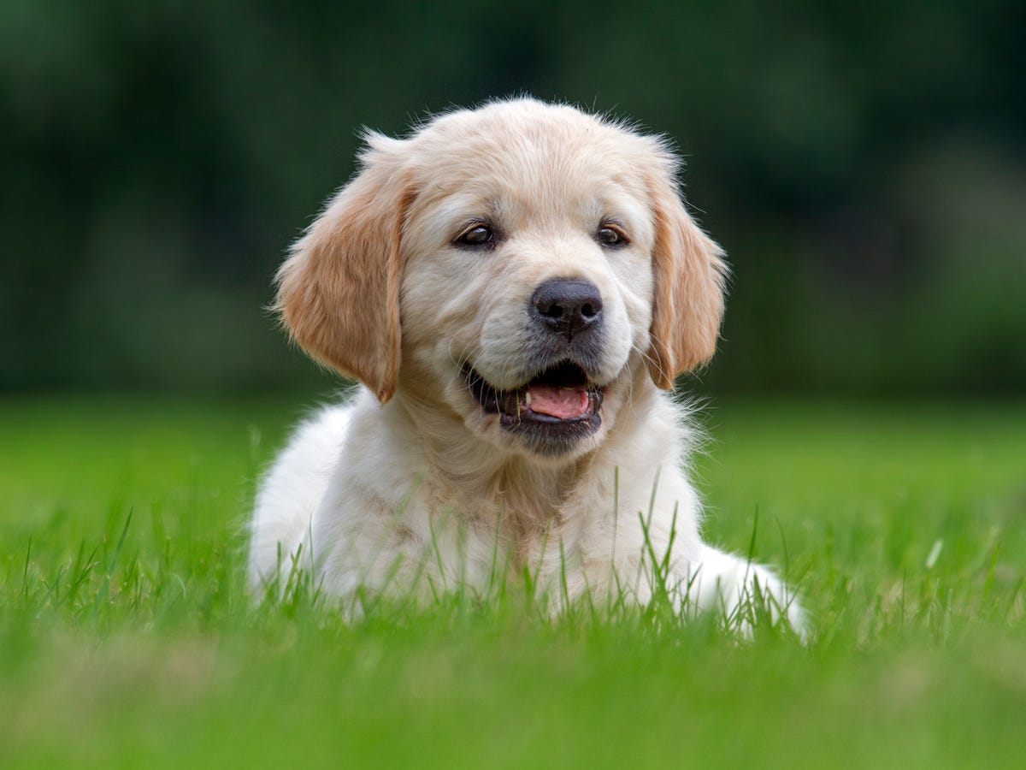

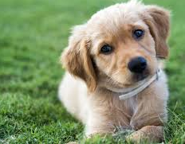
1. Introducción
Tareas de visión artificial con Redes Neuronales
Clasificación:
Detección:
Predicción :
LEÓN
RATÓN
GATO
PERRO
PÁJARO
ELEFANTE
t
t+n
3

Slide 5
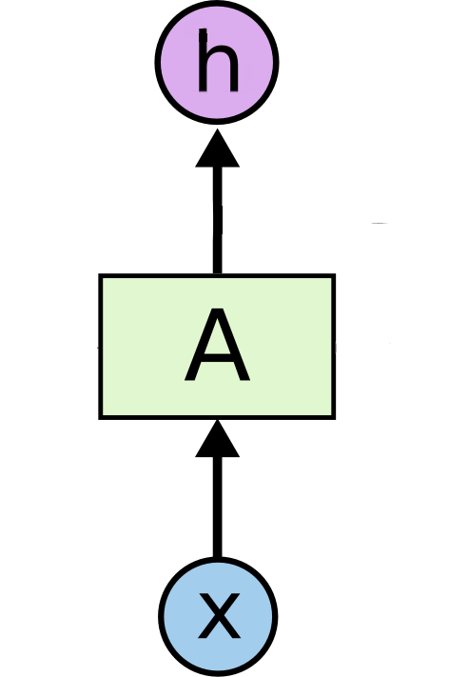
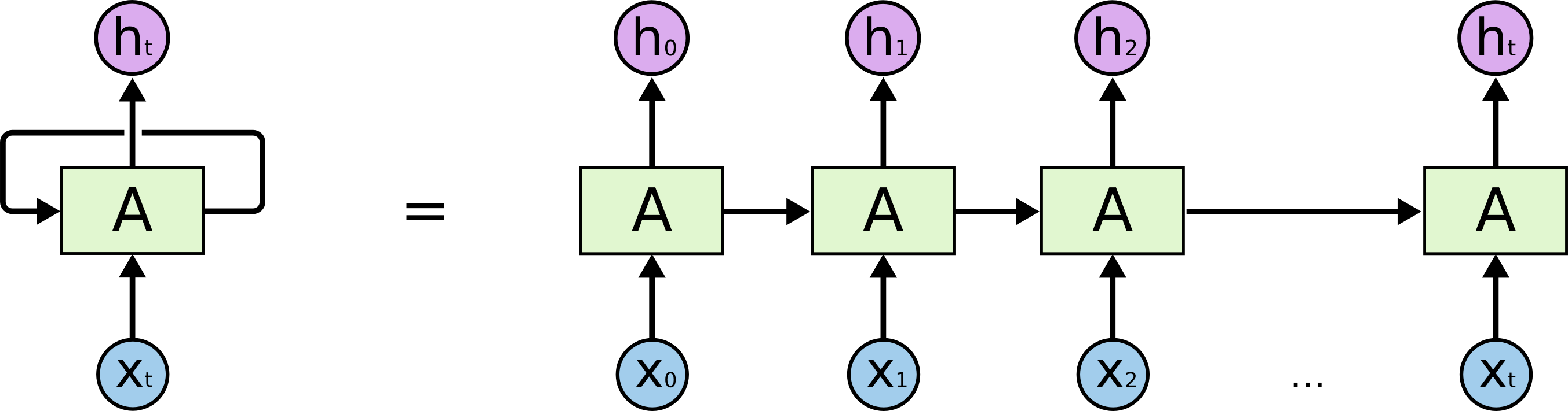


1. Introducción
Redes recurrentes VS no recurrentes
No recurrente
Recurrente
Persistencia del conocimiento
4

Slide 6
OBJETIVOS
5

Slide 7
2. Objetivos
Diseño y el análisis de distintas redes neuronales como predictores visuales con secuencias de vídeo.
Desarrollo software para ejecución y evaluación de redes neuronales.
Creación de las bases de datos.
Estudio y evaluación de redes para la predicción con imágenes modeladas.
Estudio y evaluación de redes para la predicción con imágenes crudas.
6

Slide 8
INFRAESTRUCTURA
7

Slide 9





3. Infraestructura
Software
Hardware
Intel(R) Xeon(R) CPU E5-2609 v4 @ 1.70GHz
8 cores
64GB
GeForce GTX 1080
Tamino
8

Slide 10
GENERACIÓN DE SECUENCIAS
9

Slide 11
4. Generación de secuencias
Limitaciones del trabajo
Imágenes muy sencillas.
Tamaño 80x120.
Píxel blanco (activo) que se desplaza sobre fondo negro.
Muestreo regular.
Velocidad constante.
No faltan muestras.
Ausencia de ruido.
10

Slide 12
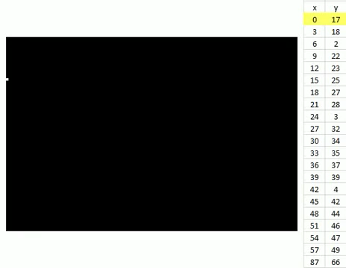
4. Generación de secuencias
Tipos de imágenes
CRUDAS
MODELADAS
11

Slide 13


4. Generación de secuencias
Tipos de dinámicas – Dinámica lineal
$$y=mx+n$$
DOF | Parámetro
1 | m
2 | n
12

Slide 14


4. Generación de secuencias
Tipos de dinámicas – Dinámica parabólica
$$y=ax2+bx+c$$
DOF | Parámetro
1 | a
2 | c
3 | b
13

Slide 15

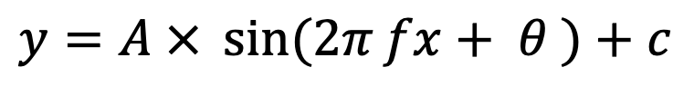
4. Generación de secuencias
Tipos de dinámicas – Dinámica sinusoidal
$$y=A × \sin{(2π}fx+ θ )+c$$
DOF | Parámetro
1 | f
2 | c
3 | A
4 | 𝜃
14

Slide 16
4. Generación de secuencias
Tipos de dinámicas – Dinámica combinada
Sinusoidal
34%
Nº Muestras
Parabólica
33%
Lineal
33%
15

Slide 17
4. Generación de secuencias
Estructura de la base de datos
 |  | ....
Muestra N
 |  |  |  |  |  |  |  | Gap
n_points
A predecir
t
16

Slide 18
4. Generación de secuencias
Características comunes
Parámetro |  | Valor
Gap |  | 10 Instantes temporales
N_points |  | 20 Instantes temporales
División de subconjuntos | Train | 80%
 | Validation | 10%
 | Test | 10%
17

Slide 19
PREDICCIÓN CON IMÁGENES MODELADAS
18

Slide 20
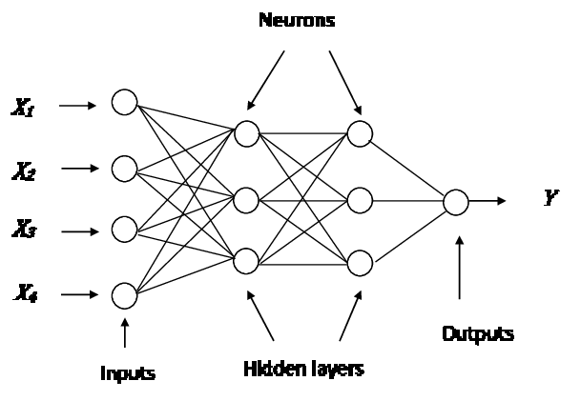

5. Predicción con imágenes modeladas
Tipos de redes
Perceptrón multicapa
MLP
Long-Short Term Memory
LSTM
19

Slide 21
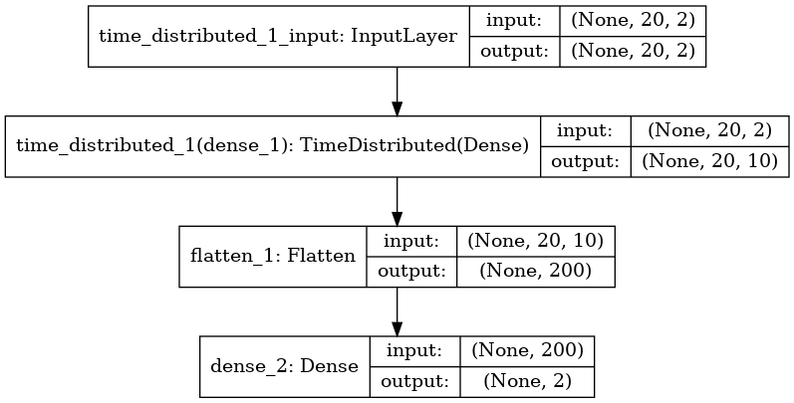
5. Predicción con imágenes modeladas
Estructuras propuestas - MLP
1 capa oculta con 10 neuronas.
20

Slide 22
5. Predicción con imágenes modeladas
Resultados - MLP
DINÁMICA |  | MEDIA ERROR RELATIVO
Lineal | 1 DOF | 0.21 %
 | 2 DOF | 0.31 %
Parabólica | 1 DOF | 0.28 %
 | 2 DOF | 0.42 %
 | 3 DOF | 0.65 %
Sinusoidal | 1 DOF | 0.54 %
 | 2 DOF | 3.89 %
10000 muestras de test.
Límite en sinusoidal de 2 DOF.
21

Slide 23
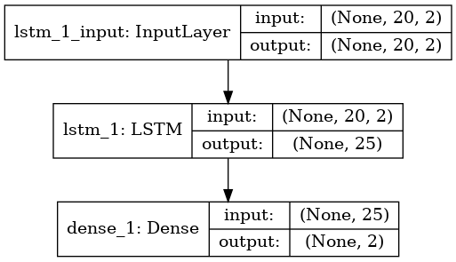
5. Predicción con imágenes modeladas
Estructuras propuestas – LSTM-1
1 capa LSTM con 25 neuronas.
22

Slide 24
5. Predicción con imágenes modeladas
Resultados – LSTM-1
DINÁMICA |  | MEDIA ERROR RELATIVO
Lineal | 1 DOF | 0.16 %
 | 2 DOF | 0.25 %
Parabólica | 1 DOF | 0.12 %
 | 2 DOF | 0.35 %
 | 3 DOF | 0.58%
Sinusoidal | 1 DOF | 0.42 %
 | 2 DOF | 0.89 %
 | 3 DOF | 0.84 %
 | 4 DOF | 4.1 %
10000 muestras de test.
Límite en sinusoidal de 4 DOF.
23

Slide 25
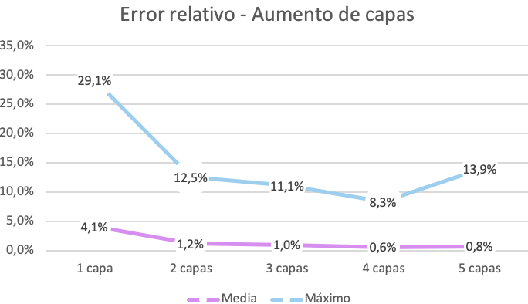
5. Predicción con imágenes modeladas
LSTM-4 – Mejora de la red
Aumento nº capas
Aumento nº neuronas
25 → 50 neuronas
4% → 2.5% media error relativo
Mejora muy poco las prestaciones.
Dinámica sinusoidal 4 DOF.
80000 muestras entrenamiento.
10000 muestras test.
Mejora las prestaciones.
Límite en 4 capas.
24

Slide 26
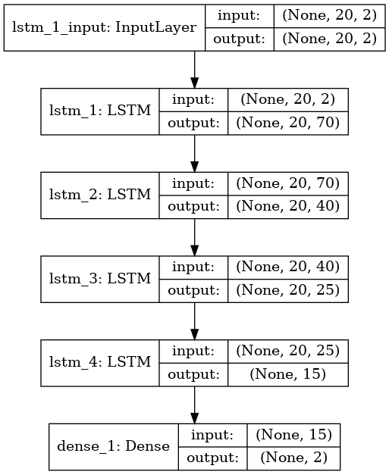
5. Predicción con imágenes modeladas
Estructuras propuestas – LSTM-4
4 capas LSTM con 70, 40, 25 y 15 neuronas.
25

Slide 27
5. Predicción con imágenes modeladas
Resultados – LSTM-4
DINÁMICA |  | MEDIA ERROR RELATIVO
Lineal | 2 DOF | 0.12 %
Parabólica | 3 DOF | 0.5%
Sinusoidal | 4 DOF | 0.61 %
Combinada |  | 0.81 %
10000 muestras de test.
Se logra predecir.
26

Slide 28
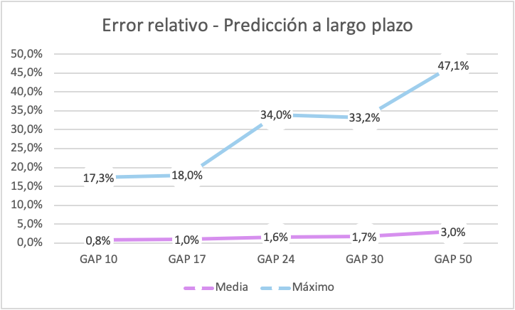
5. Predicción con imágenes modeladas
LSTM-4 – Predicción a largo plazo
10000 muestras de test.
Pérdida de capacidad predictiva con umbrales admisibles.
Imagen 640x480:
14 píxeles de media a 30 fotogramas (1,7 %).
24 píxeles de media a 50 fotogramas (3 %).
27

Slide 29
PREDICCIÓN CON IMÁGENES CRUDAS
28

Slide 30
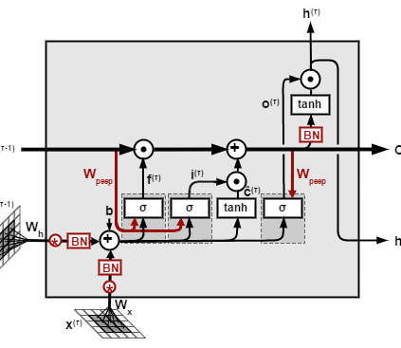
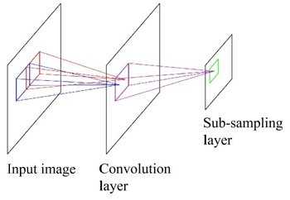
6. Predicción con imágenes crudas
Tipos de redes
Convolutional Neural Network
CNN
Convolutional LSTM
ConvLSTM
29

Slide 31
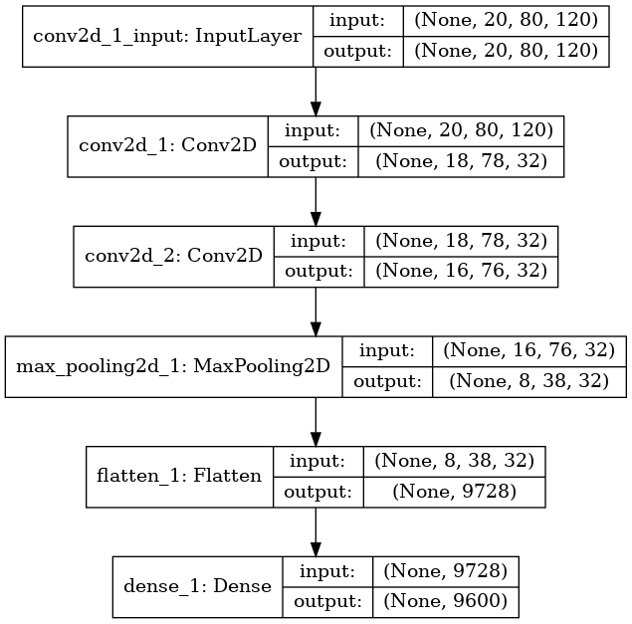
6. Predicción con imágenes crudas
Estructuras propuestas - CNN
2 capas convolucionales con 32 neuronas.
1 capa de MaxPooling.
30

Slide 32
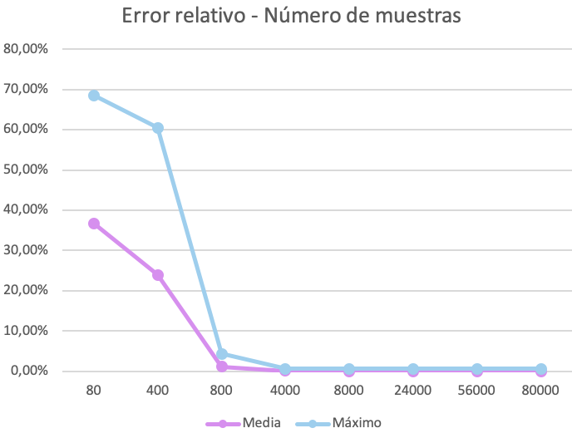
6. Predicción con imágenes crudas
CNN – Influencia del número de muestras
Dinámica lineal 1DOF.
Evaluación con 1000 muestras.
Mejora en prestaciones hasta estabilización.
Equilibrio entre número de muestras y complejidad.
31

Slide 33
6. Predicción con imágenes crudas
Resultados - CNN
DINÁMICA |  | MEDIA ERROR RELATIVO
Lineal | 1 DOF | 0.07 %
 | 2 DOF | 0.39 %
Parabólica | 1 DOF | 0.01 %
 | 2 DOF | 0.07 %
 | 3 DOF | 4.4 %
Sinusoidal | 1 DOF | 0.003 %
 | 2 DOF | 1.12 %
10000 muestras de test.
Valores altos de máximo.
Muchos outliers.
32

Slide 34
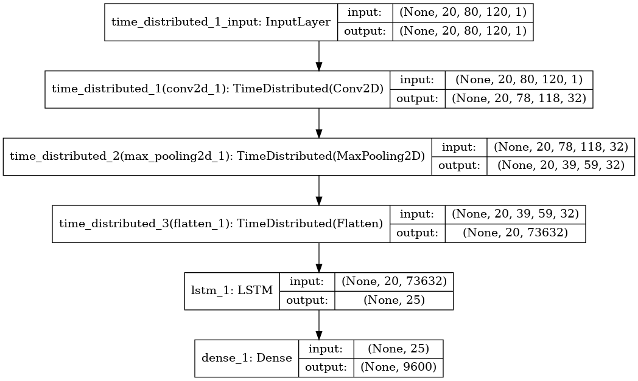
6. Predicción con imágenes crudas
Estructuras propuestas – CNN + LSTM
1 capa convolucional con 32 neuronas.
1 capa de MaxPooling.
1 capa LSTM con 25 neuronas.
33

Slide 35
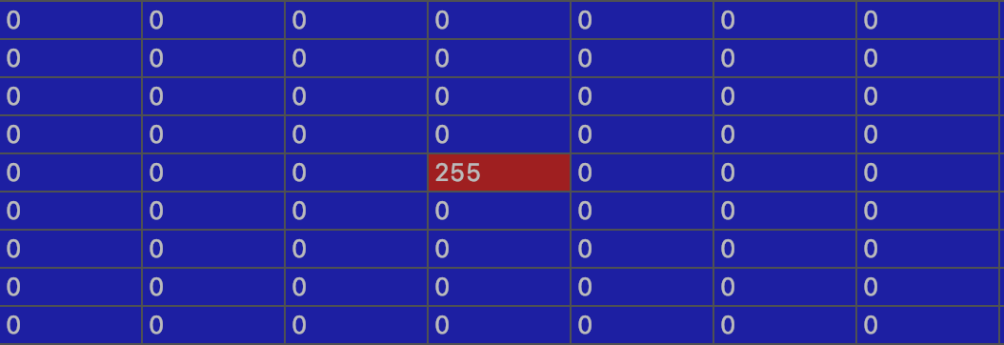
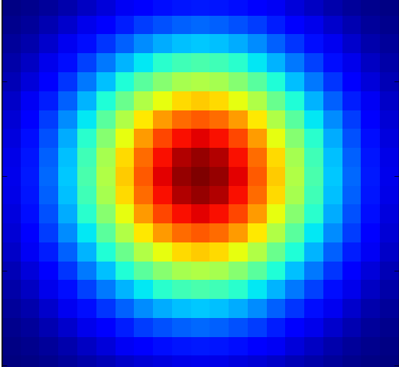

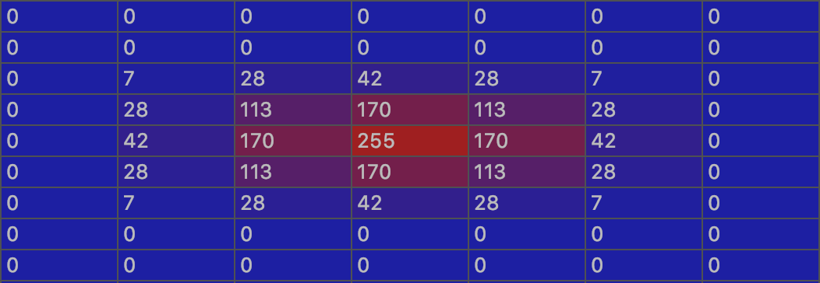
6. Predicción con imágenes crudas
CNN+LSTM – Píxel discreto VS extendido
5x5
34

Slide 36
6. Predicción con imágenes crudas
Resultados – CNN+LSTM
Dinámica lineal:
Pendiente nula.
Altura inicial del píxel fija.
800 entrenamiento; 100 test.
No es una estrategia adecuada.
La expansión del píxel produce mejora.
DINÁMICA |  | CNN | CNN + LSTM
Lineal | Discreto | 0.0 % | 29.6 %
 | Expandido |  | 21.5 %
35

Slide 37
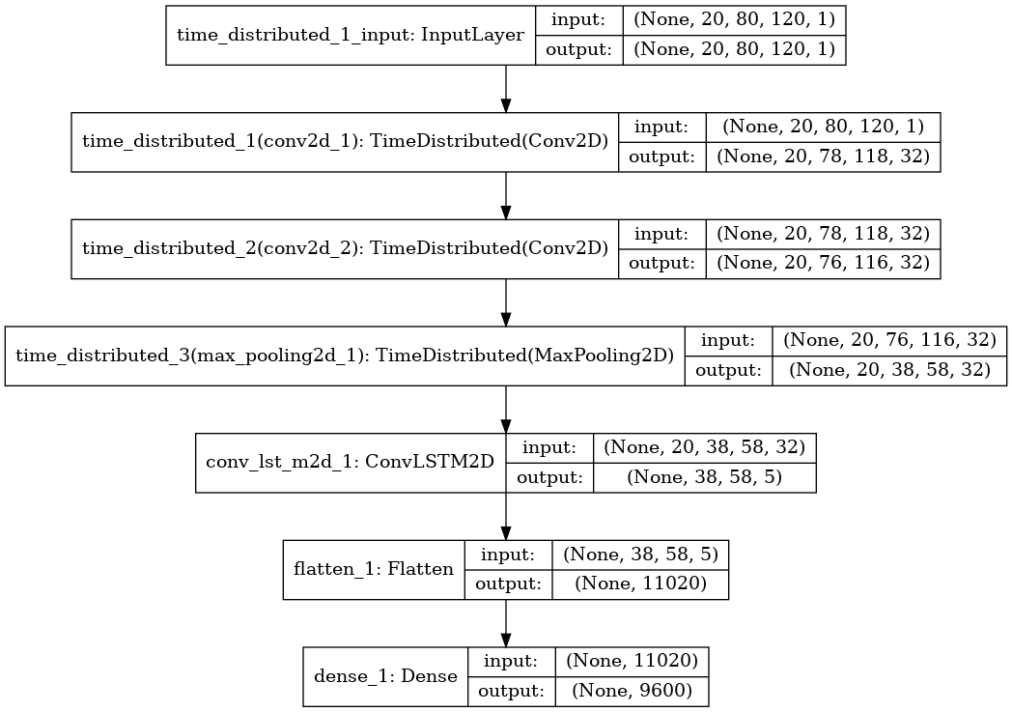
6. Predicción con imágenes crudas
Estructuras propuestas – ConvLSTM-1
2 capas convolucionales con 32 neuronas.
1 capa de MaxPooling.
1 capa ConvLSTM con 5 celdas de memoria.
36

Slide 38
6. Predicción con imágenes crudas
Resultados – ConvLSTM-1
DINÁMICA |  | MEDIA ERROR RELATIVO
Lineal | 1 DOF | 0.06 %
 | 2 DOF | 0.29 %
Parabólica | 1 DOF | 0.01 %
 | 2 DOF | 0.03 %
 | 3 DOF | 3.76%
Sinusoidal | 1 DOF | 0.01 %
 | 2 DOF | 1.12 %
 | 3 DOF | 3.44 %
 | 4 DOF | 13 %
10000 muestras de test.
Valores altos de máximo.
Muchos outliers.
37

Slide 39
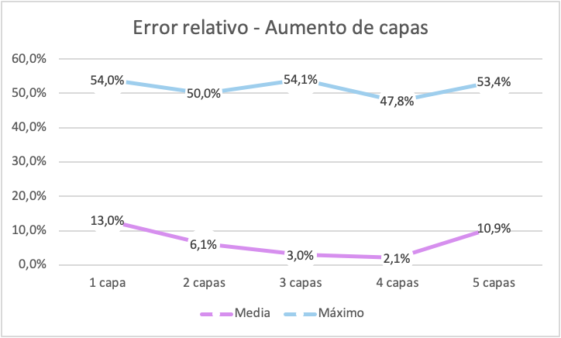
5. Predicción con imágenes modeladas
ConvLSTM-4 – Aumento de capas
Mejora las prestaciones.
Límite en 4 capas.
Dinámica sinusoidal 4 DOF.
80000 muestras entrenamiento.
10000 muestras test.
38

Slide 40
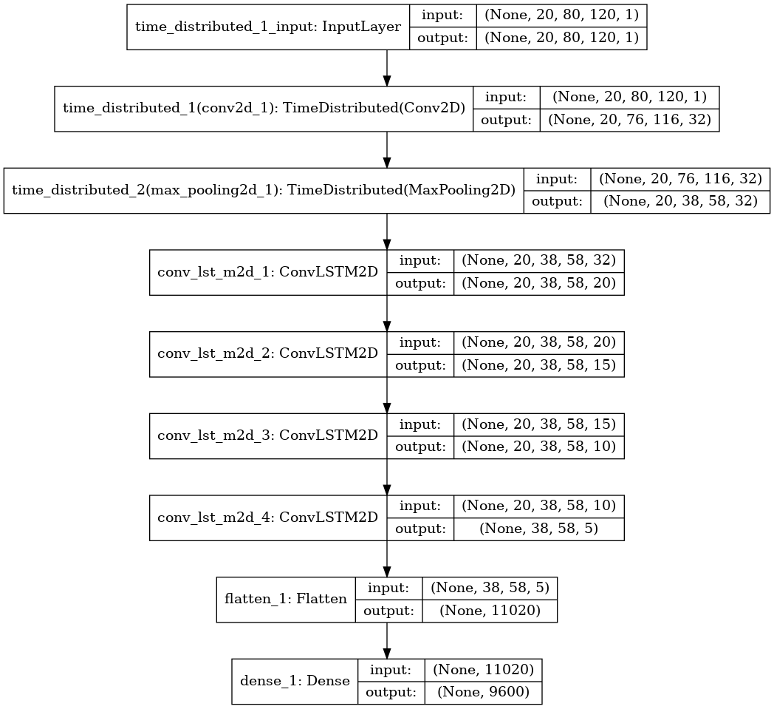
6. Predicción con imágenes crudas
Estructuras propuestas – ConvLSTM-4
1 capa convolucional con 32 neuronas.
1 capa de MaxPooling.
4 capas ConvLSTM con 20, 15, 10 y 5 neuronas.
39

Slide 41
6. Predicción con imágenes crudas
Resultados – ConvLSTM-4
DINÁMICA |  | MEDIA ERROR RELATIVO
Lineal | 2 DOF | 0.07 %
Parabólica | 3 DOF | 0.87 %
Sinusoidal | 2 DOF | 0.14 %
 | 3 DOF | 0.51 %
 | 4 DOF | 2.06%
Combinada |  | 2.01 %
10000 muestras de test.
Mejores resultados.
Valores altos de máximo.
Muchos outliers.
40

Slide 42
CONCLUSIONES
41

Slide 43
7. Conclusiones
Se puede predecir
Las imágenes modeladas son más sencillas para las redes que las crudas.
El número de muestras afecta → ↑ Complejidad ↑ Muestras
La recurrencia mejora los resultados.
↑ Nº capas → ↑ Prestaciones
Uso de redes que capten las correlaciones espacio-temporales simultáneamente (ConvLSTM).
↑ Gap → ↓ Prestaciones
42

Slide 44
7. Conclusiones
Líneas futuras
Predicción de objetos reales en movimiento:
Mayor tamaño de imagen.
Distintas formas y tamaños de objeto.
Dinámicas ruidosas.
Presencia de aceleración.
Pérdida de muestras.
Integración en aplicación real → Seguimiento
43

Slide 45
Enlaces
Repositorio: https://github.com/RoboticsLabURJC/2017-tfm-nuria-oyaga
Bitácora: https://roboticslaburjc.github.io/2017-tfm-nuria-oyaga/
44

